Slide 1
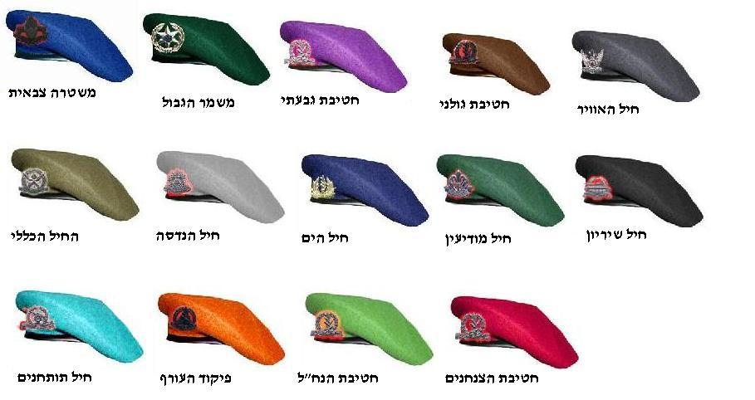
מבצע כחול וחום

Slide 2
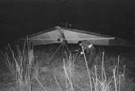
רקע
25 בנובמבר 1987 פיגוע ליל הגילשונים
מבוצע על-ידי ארגון החזית העממית של אחמד ג'יבריל
6 חיילי צה"ל הרוגים
10 חיילים פצועים

Slide 3
רקע - המשך
צה"ל בתגובה תוקף את בסיס האימונים והמפקדה של ג'יבריל בנועימה ליד דאמור שבלבנון
הפגיעות אינן משמעותיות ומחליטים לצאת לפעולה קרקעית
מוקם כוח ייעודי לטובת המבצע

Slide 4
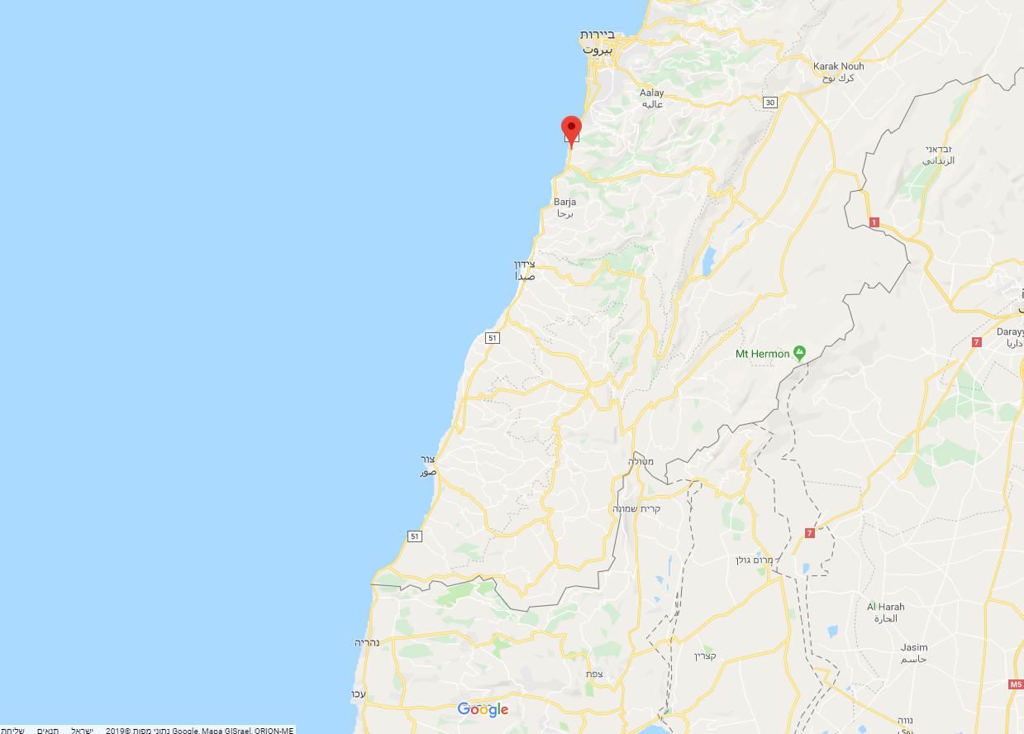

Slide 5
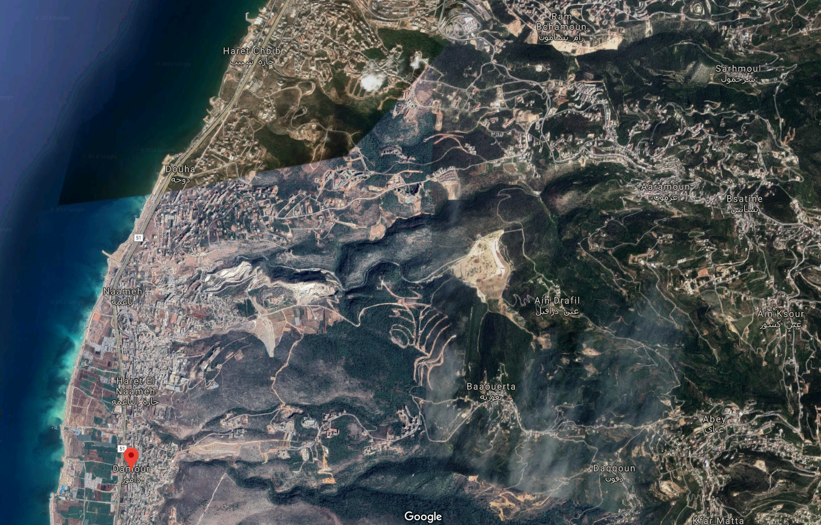
גזרת הפעולה

Slide 6
הפעולה
8-9 דצמבר 1988
כוח גולני ושייטת 13
פיקוד
רמטכ"ל רא"ל דן שומרון בבור בקריה
אלוף דורון רובין ספינת חפ"ק בים
מח"ט גולני אל"מ ברוך שפיגל בשטח
פיצולי כוחות והתקדמות איטית גרמו לשיבוש לוחות הזמנים
סא"ל אמיר מי-טל מג"ד 12 נהרג
https://www.youtube.com/watch?v=uoS5a8vRbNU

Slide 7
החילוץ
הכוח מקבל פקודת נסיגה
המח"ט מבין שיש לוחמים בשטח ומסרב להתפנות
הרמטכ"ל פוקד על הנסיגה
מתחילה פעולת החילוץ
https://www.youtube.com/watch?v=UQjVZobC4TI&t=21s

Slide 8
https://www.youtube.com/watch?v=UQjVZobC4TI&t=21s

Slide 9
סיכום
מודיעין איכותי הוא מפתח להצלחה
נחישות ויכולת אילתור
ערכים של
רעות
נחישות ודבקות במשימה
אחריות מפקדים
לא מפקירים פצועים וחיילים בשטח
כשלוחם יוצא לפעילות כל צה"ל מאחוריו

